Slide 1


Проект «Эффективный регион»
МУНИЦИПАЛЬНОЕ БЮДЖЕТНОЕ ДОШКОЛЬНОЕ ОБРАЗОВАТЕЛЬНОЕ УЧРЕЖДЕНИЕ
«ЦЕНТР РАЗВИТИЯ РЕБЕНКА — ДЕТСКИЙ САД № 99»
Название проекта: «Оптимизация процесса подготовки и проведения занятий в музейном пространстве ДОУ по формированию у дошкольников бережливого отношения к культурно - историческому прошлому народов нашей страны».

Slide 2


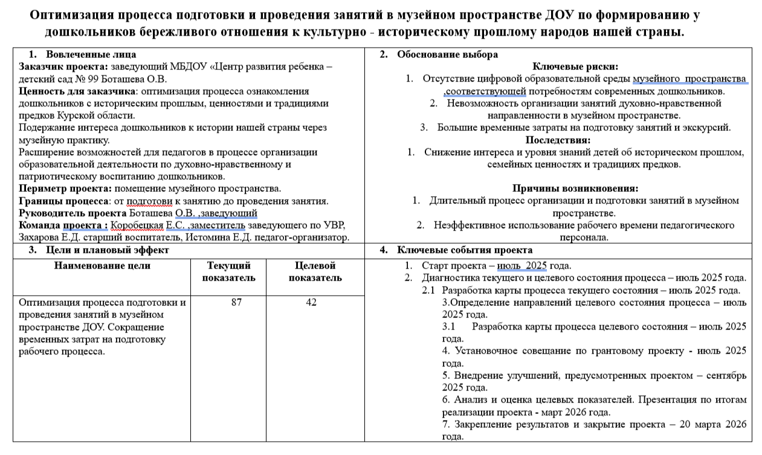
Карточка проекта
Наименование проекта:
Заказчик проекта:
Заведующий МБДОУ
«Центр развития ребенка –
детский сад № 99» О.В. Боташева

Slide 3
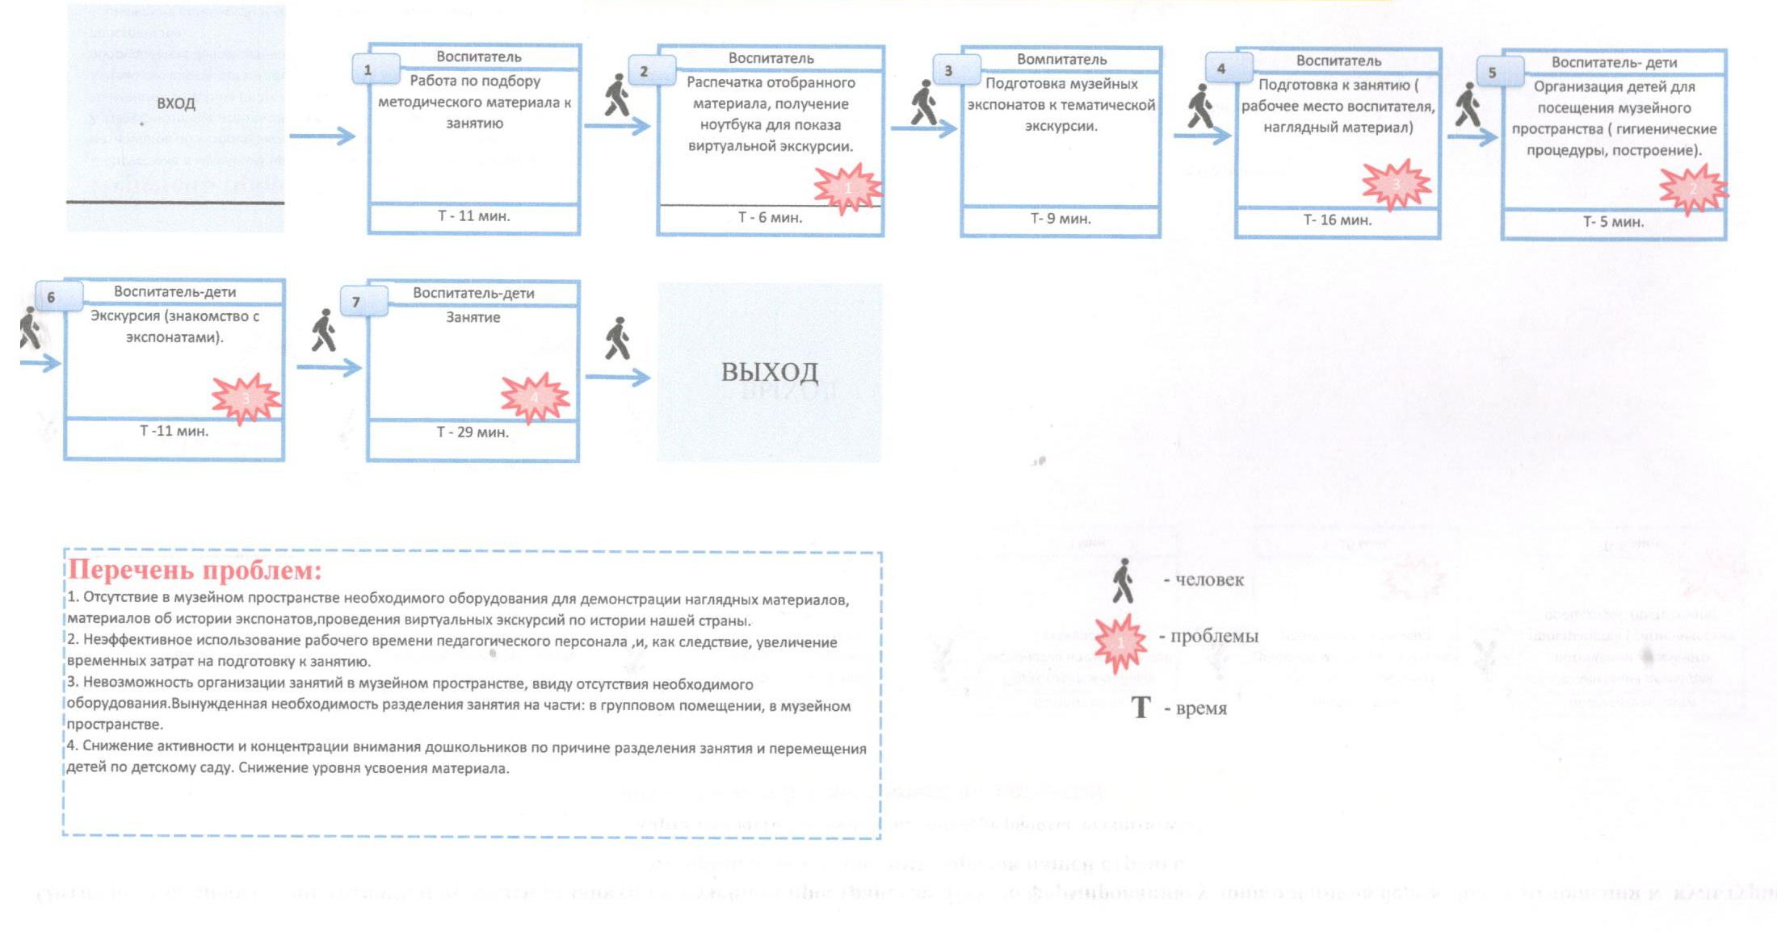
Карта текущего состояния оптимизации процесса подготовки и проведения занятий в музейном пространстве ДОУ по формированию у дошкольников бережливого отношения к культурно – историческому прошлому народов нашей страны
ВПП = 87 минут (время протекания процесса)

Slide 4
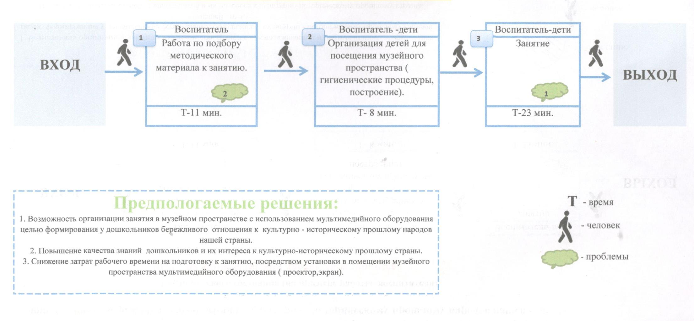
Карта целевого состояния оптимизации процесса подготовки и проведения занятий в музейном пространстве ДОУ по формированию у дошкольников бережливого отношения к культурно – историческому прошлому народов нашей страны.
ВПП = 42 минуты (время протекания процесса)

Slide 5
План мероприятий
№ п/п | Проблема | Коренные Причины | Планируемые мероприятия | ФИО, должность ответственного | Сроки | Исполнение
1. | Большие затраты времени на подготовку к занятиям | Отсутствие мультимедийного оборудования | Мониторинг временных затрат на подготовку к занятиям. Приобретение мультимедийного оборудования | Захарова Е.Д., старший воспитатель | 26.09.2025 - 20.03.2026 | Исполнено
2. | Отсутствие у педагогического персонала необходимых компетенций в вопросах организации бережливого производства | Не проводилось обучение навыкам бережливого производства. | Организация семинара для педагогического персонала "Бережливая инициатива - в действии".Ознакомление с результатами мониторинга текущих временных затрат на подготовку занятия в музейном пространстве.Обучение навыкам бережливого производства | Коробецкая Е.С.,заместитель заведующего по УВР | 26.09.2025 - 20.03.2026 | Исполнено
3. | Отсутствие данных анализа состояния подготовки к занятиям ,его перемещений и временных затрат , показателей текущего и целевого процесса | Не проводилось обучение навыкам картирования | Проведение картирования текущего и целевого процесса перемещения воспитателя при подготовке занятия в музейном пространстве .Проведение анализа полученных данных. | Захарова Е.Д.,старший воспитатель | 26.09.2025 - 20.03.2026 | Исполнено
4. | Выявлен недостаточный уровень знаний дошкольников о культурно – историческом прошлом нашего народа (входной мониторинг). Установлена положительная динамика знаний дошкольников (этап завершения проекта) | Отсутствие достаточной наглядности при проведении занятий, низкий уровень заинтересованности дошкольников | Проведение входного мониторинга знаний дошкольников о культурно-историческом прошлом нашей страны и мониторинга на этапе завершения проекта. | Истомина Е.Д.,педагог - организатор | 26.09.2025 - 20.03.2026 | Исполнено

Slide 6
Примеры улучшений
Было:
Стало:
процесс подготовки и проведения занятий в музейном пространстве ДОУ -87 минут;
уровень знаний дошкольников о культурно – историческом прошлом нашего народа – 40 %.
процесс подготовки и проведения занятий в музейном пространстве ДОУ -42 минуты
уровень знаний дошкольников о культурно – историческом прошлом нашего народа – 75 %.

